Slide 1


UBND PHƯỜNG PHÚC LỢI
TRƯỜNG MẦM NON TUỔI HOA
LĨNH VỰC: PHÁT TRIỂN THỂ CHẤT
Đề tài: Bò chui qua cổng
Trò chơi: Ai đi nhẹ hơn
Lớp nhà trẻ D2
Năm học: 2024- 2025

Slide 2




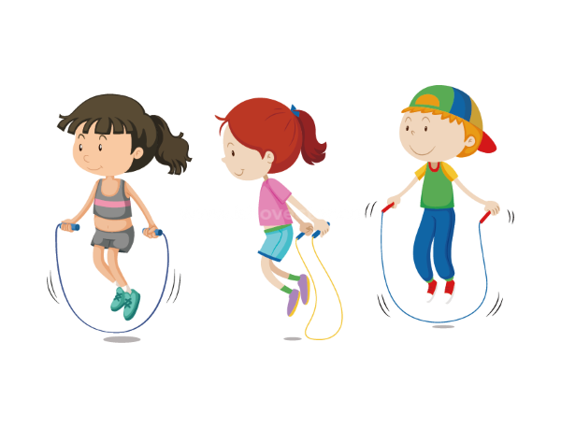
KHỞI ĐỘNG

Slide 3







BÀI TẬP
PHÁT TRIỂN CHUNG

Slide 4

Vận động cơ bản:
Bò chui qua cổng

Slide 5

Trò chơi vận động:
“ Ai đi nhẹ hơn ”

Slide 6

XIN CHÀO VÀ HẸN GẶP LẠI

